Slide 1
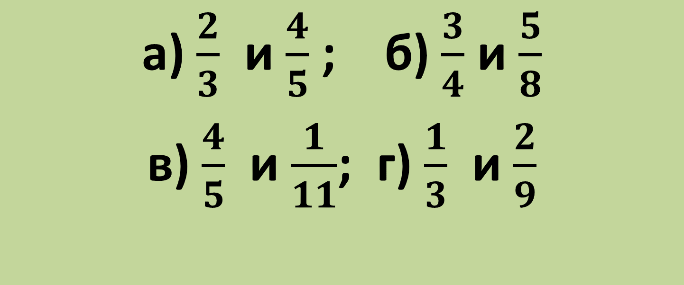
Приведите дроби к общему знаменателю
а) $\frac{2}{3}$ и $\frac{4}{5}$ ; б) $\frac{3}{4}$ и $\frac{5}{8}$
в) $\frac{4}{5}$ и $\frac{1}{11}$; г) $\frac{1}{3}$ и $\frac{2}{9}$

Slide 2
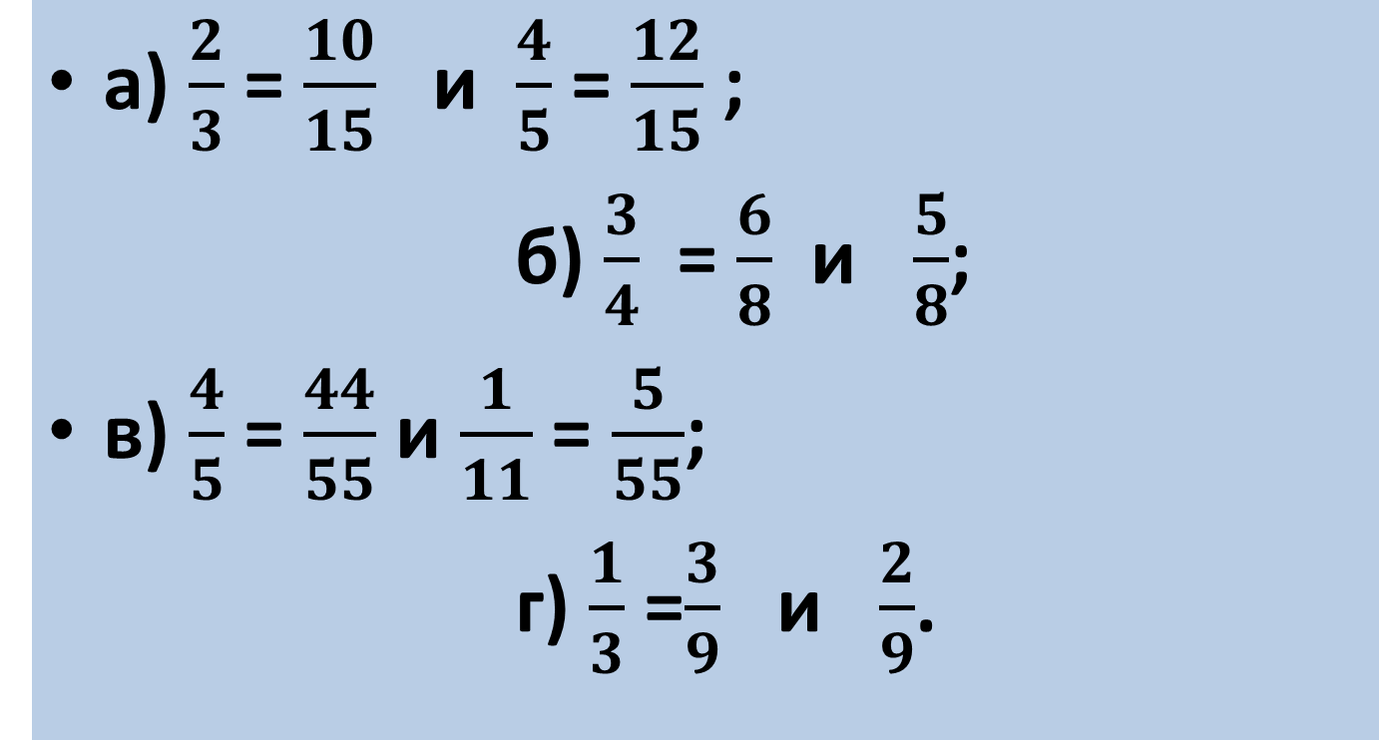
Ответы
а) $\frac{2}{3}$ = $\frac{10}{15}$ и $\frac{4}{5}$ = $\frac{12}{15}$ ;
б) $\frac{3}{4}$ = $\frac{6}{8}$ и $\frac{5}{8}$;
в) $\frac{4}{5}$ = $\frac{44}{55}$ и $\frac{1}{11}$ = $\frac{5}{55}$;
г) $\frac{1}{3}$ =$\frac{3}{9}$ и $\frac{2}{9}$.

Slide 3
Приведите дроби к новому знаменателю:
$\frac{3к}{4ас²}$ к знаменателю 16а²с³
$\frac{3к}{4ас²}$= $\frac{3к∗4ас}{4ас²∗4ас}$= $\frac{12аск}{16а²с³}$

Slide 4
2. $\frac{11}{5а²}$ к знаменателю 25а⁴к²
$\frac{11}{5а²}$ = $\frac{11∗5а^{2}к²}{5а²∗5а^{2}к²}$ = $\frac{55а²к²}{25а^{4}к²}$

Slide 5
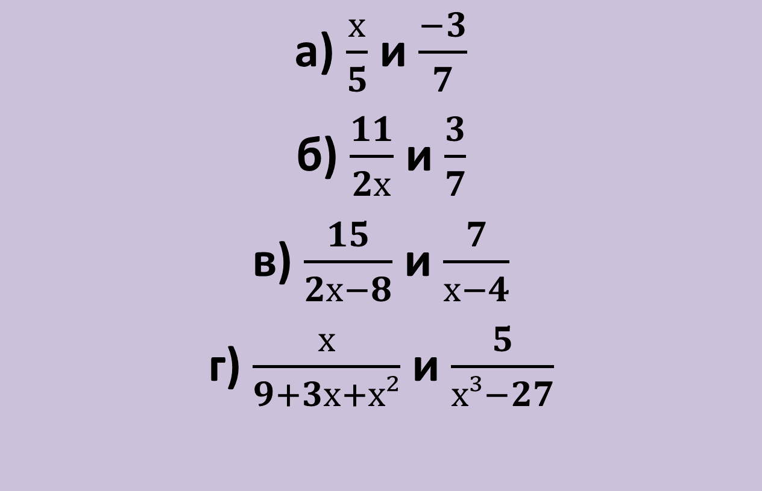
Привести дроби к общему знаменателю:
а) $\frac{х}{5}$ и $\frac{−3}{7}$
б) $\frac{11}{2х}$ и $\frac{3}{7}$
в) $\frac{15}{2х−8}$ и $\frac{7}{х−4}$
г) $\frac{х}{9+3х+х²}$ и $\frac{5}{х³−27}$

Slide 6
Привести дроби к общему знаменателю:
а) $\frac{х}{5}$ и $\frac{−3}{7}$
б) $\frac{11}{2х}$ и $\frac{3}{7}$
в) $\frac{15}{2х−8}$ и $\frac{7}{х−4}$
г) $\frac{х}{9+3х+х²}$ и $\frac{5}{х³−27}$
35

Slide 7
Привести дроби к общему знаменателю:
а) $\frac{х}{5}$ и $\frac{−3}{7}$
б) $\frac{11}{2х}$ и $\frac{3}{7}$
в) $\frac{15}{2х−8}$ и $\frac{7}{х−4}$
г) $\frac{х}{9+3х+х²}$ и $\frac{5}{х³−27}$
35
14х

Slide 8
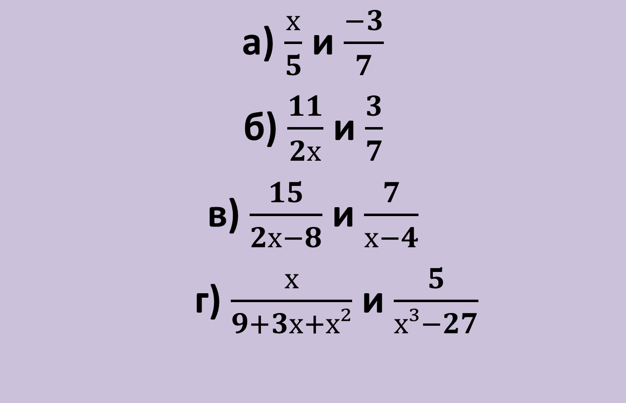
Привести дроби к общему знаменателю:
а) $\frac{х}{5}$ и $\frac{−3}{7}$
б) $\frac{11}{2х}$ и $\frac{3}{7}$
в) $\frac{15}{2х−8}$ и $\frac{7}{х−4}$
г) $\frac{х}{9+3х+х²}$ и $\frac{5}{х³−27}$
35
14х
2(х – 4)

Slide 9
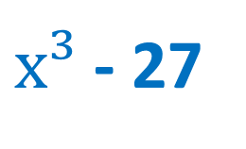
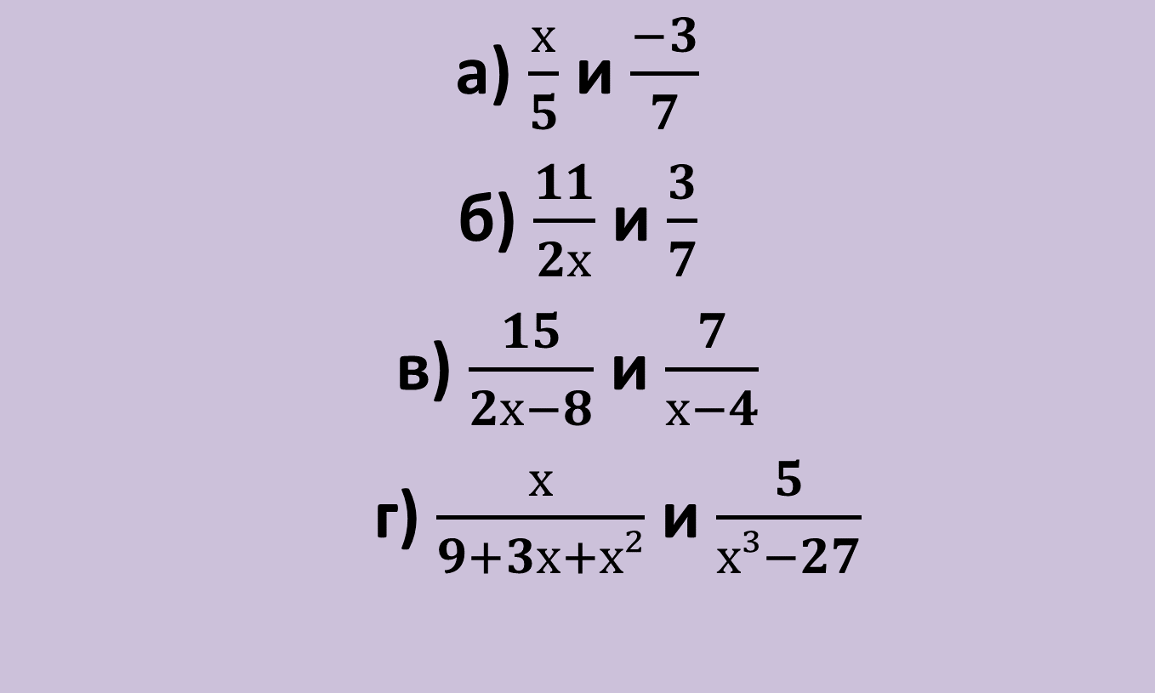
Привести дроби к общему знаменателю:
а) $\frac{х}{5}$ и $\frac{−3}{7}$
б) $\frac{11}{2х}$ и $\frac{3}{7}$
в) $\frac{15}{2х−8}$ и $\frac{7}{х−4}$
г) $\frac{х}{9+3х+х²}$ и $\frac{5}{х³−27}$
35
14х
2(х – 4)
$х³$ - 27

Slide 10
Алгоритм приведения дробей к общему знаменателю:
Найти НОЗ.
Найти дополнительные множители для каждой дроби.
Выполнить умножение дополнительного множителя и числителя.

Slide 11
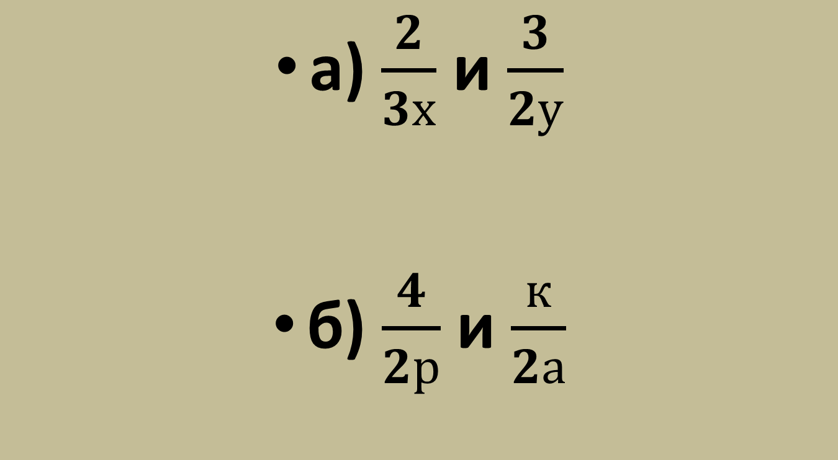
Приведите дроби к общему знаменателю
а) $\frac{2}{3х}$ и $\frac{3}{2у}$
б) $\frac{4}{2р}$ и $\frac{к}{2а}$

Slide 12
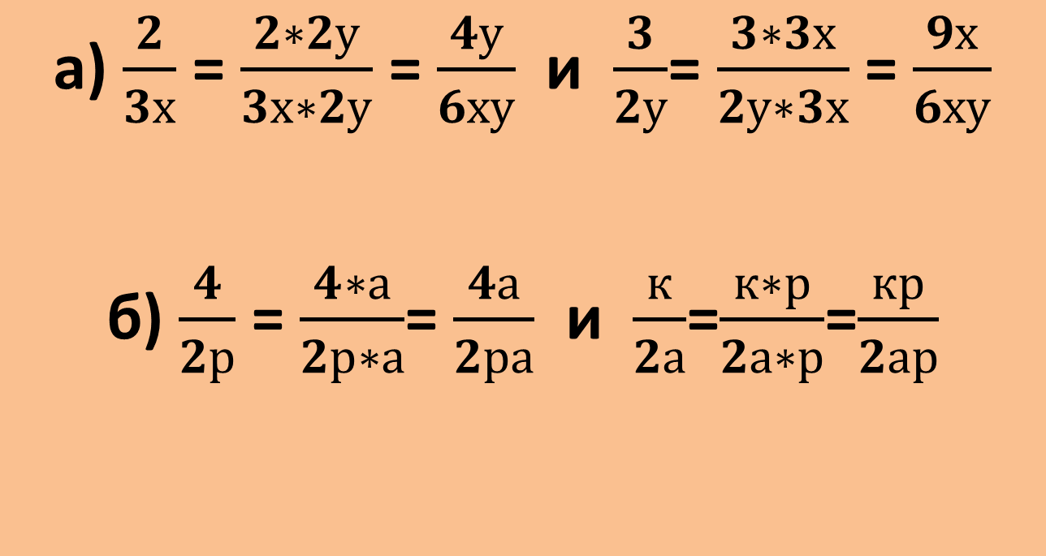
Ответы
а) $\frac{2}{3х}$ = $\frac{2∗2у}{3х∗2у}$ = $\frac{4у}{6ху}$ и $\frac{3}{2у}$= $\frac{3∗3х}{2у∗3х}$ = $\frac{9х}{6ху}$
б) $\frac{4}{2р}$ = $\frac{4∗а}{2р∗а}$= $\frac{4а}{2ра}$ и $\frac{к}{2а}$=$\frac{к∗р}{2а∗р}$=$\frac{кр}{2ар}$

Slide 13
1. Что является общим знаменателем для дробей $\frac{1}{12}$ и $\frac{2}{15}$? 2. Выполните приведение дробей к общему знаменателю: $\frac{1}{х+1}$ и $\frac{1}{х−1}$. 3. Какой наименьший общий знаменатель для дробей $\frac{х}{х−у}$ и $\frac{у}{у−х}$?

Slide 14
Самооценка: 1. Я знаю, что для того чтобы привести дроби к общему знаменателю надо найти наименьший общий знаменатель(НОЗ). 2. Я понимаю, что при приведении дробей к НОЗ полезно разложить на множители их знаменатели. 3. Я могу приводить обыкновенные дроби к общему знаменателю. 4. Я умею приводить алгебраические дроби к общему знаменателю.

